Slide 1
Workshop guide
Facilitator:
Read notes to prepare. See English file.
Amend slides if needed.
Ready the family-facing materials.
Display slide 2 as families arrive.
What if we add… ?

Slide 2
Chuyện gì nếu ta thêm…?

Slide 3
Chương trình buổi học
Chào mừng
Hướng dẫn cách đọc
"Mình đã học
được cách thêm vào những chữ khó!"
Giờ thực hành
Suy ngẫm & cập nhật

Slide 4
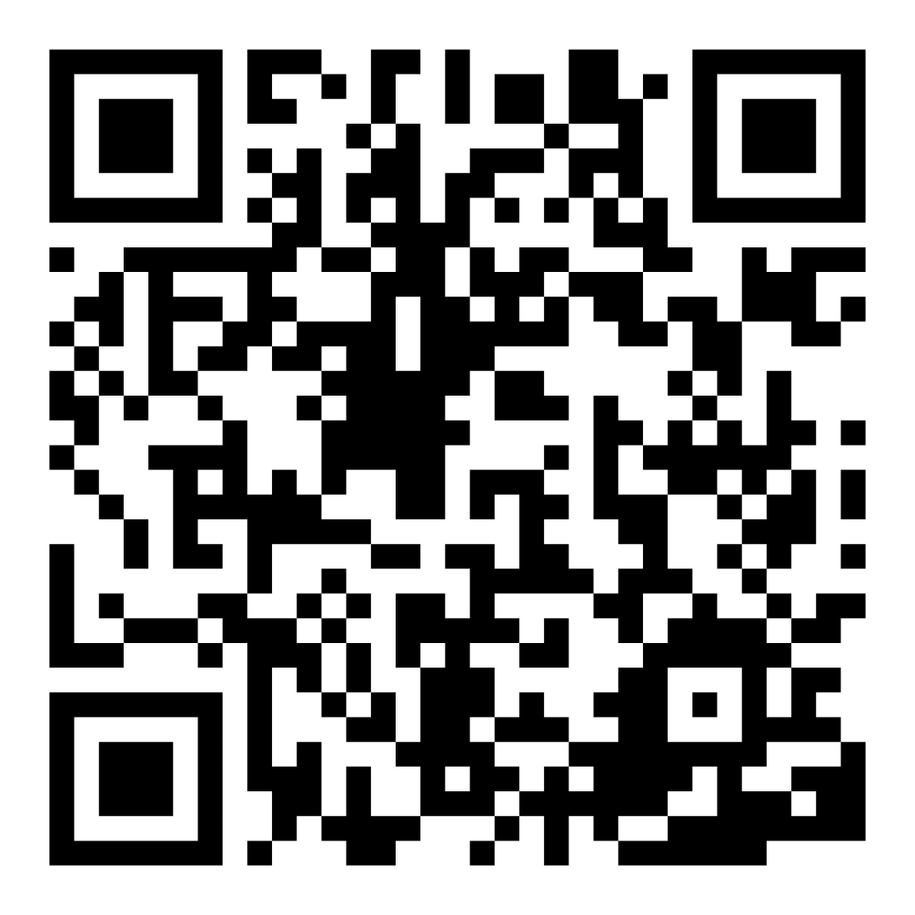
Khảo sát về niềm tin của gia đình
Hãy quét mã này để chia sẻ cảm giác của quý vị khi đọc với con của mình. Những người tham gia sẽ được rút thăm trúng thưởng để nhận thẻ quà tặng trị giá $15. Sau buổi hội thảo đầu tiên và cuối cùng, mỗi trường sẽ chọn ra một người chiến thắng.
bit.ly/3BUBxbx
Notes:
If this is not the first or last Family Workshop, please delete this slide from the slide deck.
If you are an LAUSD teacher or staff member, please delete this slide from ALL Family Workshop decks.
Families who fill out the survey will be asked to provide an email to be entered into the raffle.
One raffle winner will be selected by Springboard Collaborative’s Data & Evaluation team after the first and last workshop and sent a $15 e-gift card to the email they provided.
If you need print-out versions of the QR code survey in English or the other translated languages, you can find those here: https://drive.google.com/file/d/1zjxnM0C9aP4C9WJFbw2A8eFpjZ29wBWG/view?usp=sharing
If you want to send the survey directly to families, you can find the link to the survey here: bit.ly/3BUBxbx

Slide 5
Hướng dẫn buổi học
Chuẩn bị.
Có mặt.
Hãy tỏ ra lịch sự
Hỏi những thắc mắc.

Slide 6
Chuyện gì nếu ta thêm ___?
1
2
3
Chọn một từ.
Thêm và/hoặc bớt hậu tố và tiền tố.
Thảo luận về cách từ thay đổi.
Các chiến lược đọc giống như công cụ trong hộp công cụ.

Slide 7
Kiểm tra thuật ngữ về khả năng đọc viết
tiền tố
phần từ ở đầu một từ và có thể thay đổi nghĩa của từ đó
hậu tố
phần từ ở cuối một từ và có thể thay đổi nghĩa của từ đó
từ vô nghĩa
những từ được tạo thành không có nghĩa, nhưng có cùng kiểu âm với từ thực

Slide 8
Chọn một từ
Mẹo và thủ thuật
Đừng sử dụng mẹo này với mọi từ!
Chọn một từ con có thể thấy được hậu tố hoặc tiền tố.
Chọn một từ ngắn mà con có thể dễ dàng thêm vào.
Người lớn: Hãy dừng lại và chơi với từ này.
Trẻ: He will wash his clothes tonight.

Slide 9
thêm/bớt hậu tố và tiền tố
Người lớn: “Hãy thêm tiền tố ‘pre-’. Ta sẽ tạo được từ gì?”
wash
Trẻ: “Prewash”

Slide 10
Thảo luận về cách từ thay đổi
Người lớn: “‘prewash’ có nghĩa là gì? Làm sao con biết được?”
“Nó khác với ‘wash’ như thế nào?”
wash
Trẻ: “Nó có nghĩa là giặt trước khi dùng nó. ‘Pre-’ nghĩa là trước.”
“Wash không có ‘pre’ nên không có nghĩa là trước. Nó chỉ có nghĩa là giặt nó.”

Slide 11
thêm/bớt hậu tố và tiền tố
Người lớn: “Hãy thêm hậu tố
‘-able’. Ta sẽ tạo được từ gì?”
“Vậy ‘washable’ có nghĩa là gì? Hậu tố -able sẽ thay đổi từ ‘wash’ chứ?”
wash
Trẻ: “Wash-able.”
“Nó nghĩa là có thể giặt được. Giống như, áo sơ mi con có thể giặt được. Nó sẽ thay đổi động từ thành một từ mô tả.”

Slide 12
thêm/bớt hậu tố và tiền tố
Người lớn: “Hãy thêm hậu tố ‘-ness’. Ta sẽ tạo được từ gì?”
“Đó là một từ vô nghĩa nhưng ‘washness’ có thể mang ý nghĩa gì?”
wash
Trẻ: “Wash-ness.”
“Đó là một danh từ. Giống như, đã làm tốt việc giặt áo sơ mi.”

Slide 13
thêm/bớt hậu tố và tiền tố
Người lớn: “Từ này có một hậu tố, ‘-ly’. Nếu ta bỏ nó đi, thì sẽ tạo thành từ gì?”
“Các từ ‘happy’ và ‘happily’ khác nhau thế nào?”
happily
Trẻ: “Happy.”
“’Happily’ mô tả cách nhân vật đang nói chuyện. ‘Happy’ là tính từ chỉ cảm xúc của nhân vật.”

Slide 14
Hãy thực hành nào!
Hướng dẫn trẻ chơi đùa với các tiền tố và hậu tố.
run
sadly
discomfort
true
exhale
eat
play
readable
Sẽ thế nào nếu ta thêm/bớt tiền tố và hoặc hậu tố cho…?
Từ mới có nghĩa là gì? Làm sao con biết được?
Con có thể dùng nó trong câu không?
Nó khác với từ gốc như thế nào?

Slide 15
Đọc sách = trò chuyện (K-1)
Con có thể dùng phần đầu hoặc cuối của từ làm gợi ý cho ý nghĩa không?
Nếu ta thêm -s ở cuối từ thì sao?
Sẽ thế nào nếu con thêm___? Từ mới có nghĩa là gì?
Con có thể thêm tiền tố nào vào đầu từ này?

Slide 16
Đọc sách = trò chuyện (2-3)
Con có thể thêm hậu tố nào vào từ này? Lúc này nó có nghĩa gì?
Ý nghĩa của từ thay đổi như thế nào khi con thêm tiền tố hoặc hậu tố?
Con đã tạo ra một từ vô nghĩa! Nó có thể mang ý nghĩa là gì? Làm sao con biết được?

Slide 17
Gia đình đa ngôn ngữ
Sử dụng hướng dẫn để xem lại dấu chấm câu được dùng bằng tiếng Anh
Hãy thử làm cách này bằng tiếng Anh

Slide 18
Giờ thực hành
1
Chọn một từ.
Gọi cô nhé nếu con có câu hỏi nào!
2
Thêm và/hoặc bớt hậu tố và tiền tố.
3
Thảo luận về cách từ thay đổi.

Slide 19
Refletir
Alguma dúvida sobre a dica de leitura?
Vire-se e converse com seu filho/sua filha: estamos prontos para tentar esta dica de leitura em casa?
Diga-nos como você pode usar isso em casa.
Sua pergunta pode ajudar outra pessoa na sala!

Slide 20
Xin hãy đóng góp ý kiến
Nhận xét của quý vị sẽ giúp cho thời gian chúng ta cùng học tập càng hữu ích hơn!

